Slide 1
Цели регионального проекта Кировской области
«Связь как сервис»
Достижение «Цифровой зрелости», повышение удовлетворенности населения при взаимодействии с государством и организациями, в том числе проживающих в дальних районах субъектов РФ возможно при выполнении минимум двух условий:
1. Первое. Внедрение в органах исполнительной власти субъектов Российской Федерации, органах местного самоуправления, организациях в ключевых отраслях экономики и социальной сферы цифровых технологий.
2. Второе. Обеспечение граждан равными возможностями доступа к дистанционным цифровым услугам и сервисам путем развития телекоммуникационной инфраструктуры доступа к сети Интернет для жителей на всей территории региона.
Особенно в удаленных и малочисленных населенных пунктах, где традиционное техническое решение в виде строительства полноценной базовой станции сотовой связи экономически нецелесообразно.
Региональная практика нацелена на выполнение второго условия.
Notes:
1

Slide 2
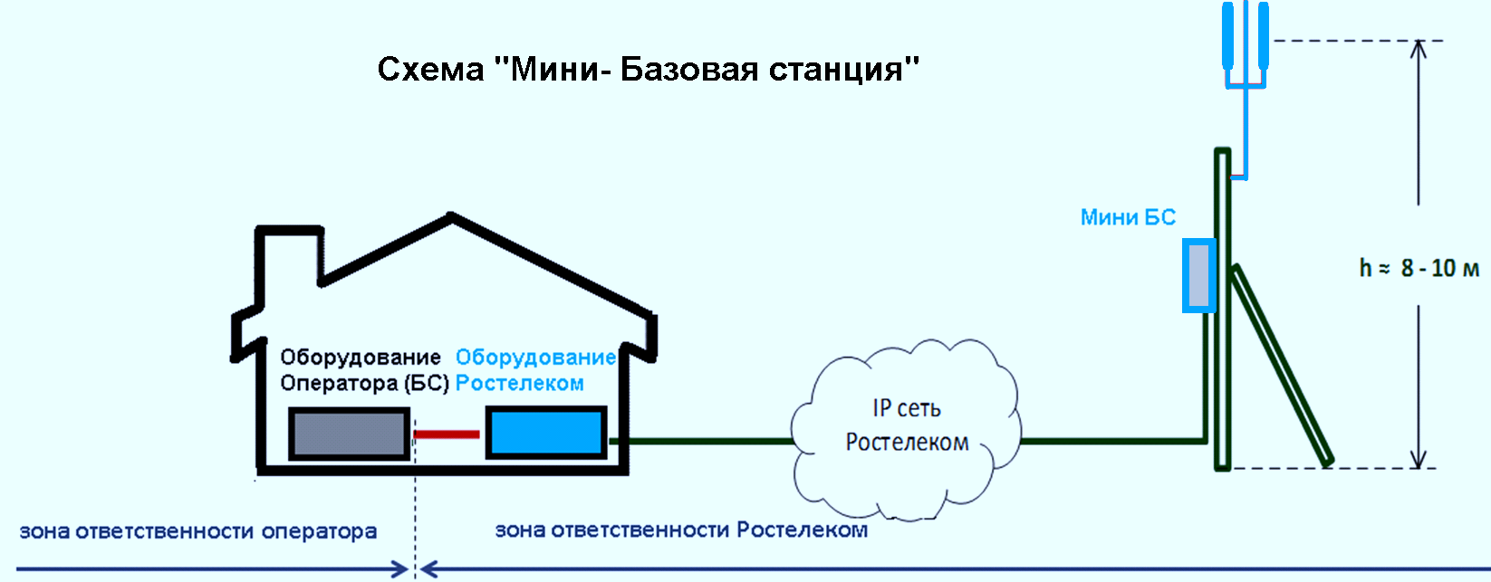
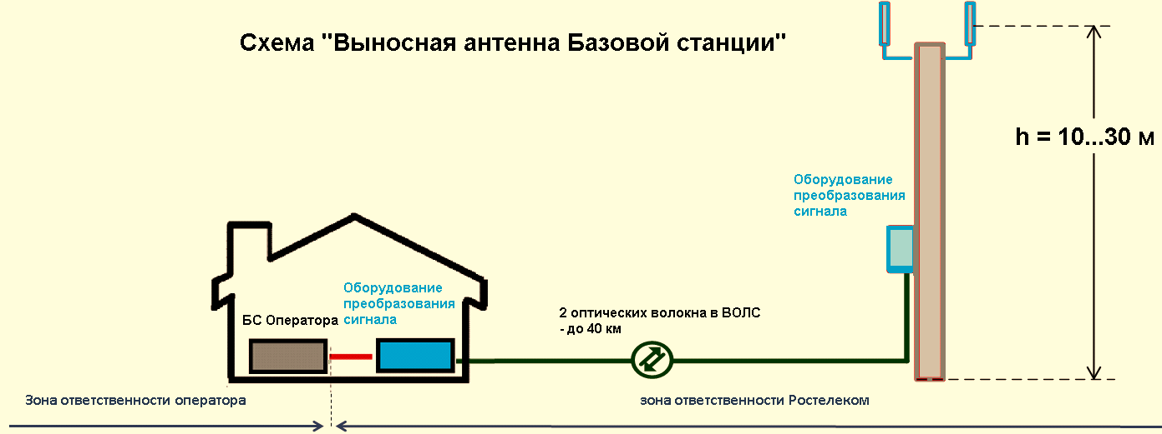
Концепция реализации проекта Кировской области «Связь как сервис»
ПАО «Ростелеком» совместно с операторами сотовой связи реализует комплексное решение с использованием своей развитой волоконно-оптической сети для ретрансляции сигналов стандартов GSM, UMTS, LTE от действующей базовой станции в удаленные населенные пункты и прилегающие к ним территории. Это позволяет увеличить зону покрытия сети сотовой связи операторов и обеспечивает услуги в местах, где мобильная связь ранее была недоступна.
В Кировской области использованы 2 типовых решения:
Схема реализуется на базе IP-сети с каналом 100 Мбит/c – 1 Гбит/c от сети мобильного Оператора до малого населенного пункта.
В населенном пункте установлена в рамках проекта устранения цифрового неравенства укрепленная 8 метровая железобетонная опора.
На опору размещается мини-базовая станция стандарта 3G, 4G/LTE и секторная антенна.
Радиус покрытия в зависимости от рельефа местности в населенном пункте около 1 км.
Подходит для локального покрытия малых населенных пунктов.
Схема реализуется на выделенных оптических волокнах от базовой станции оператора сотовой связи до малых и средних населенных пунктов.
В населенном пункте устанавливается 26 метровая металлическая опора.
На опору размещается оборудование преобразования сигнала и секторная антенна.
Радиус покрытия в зависимости от рельефа местности до 5-7 км.
Подходит для малых и средних населенных пунктов, может охватывать целые сельские поселения.
Notes:
2

Slide 3
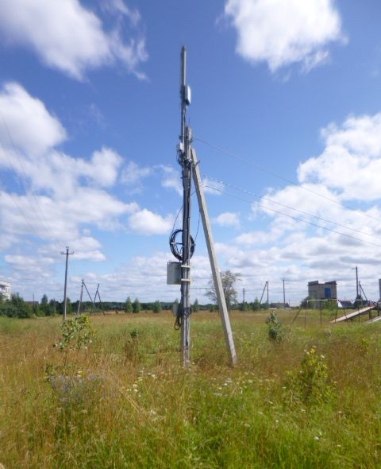
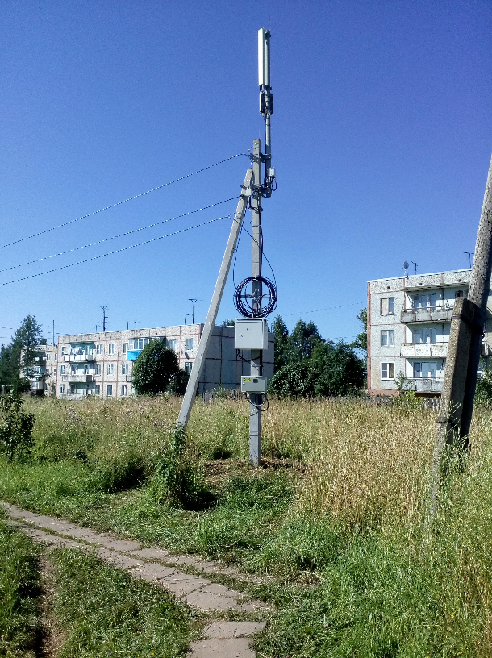
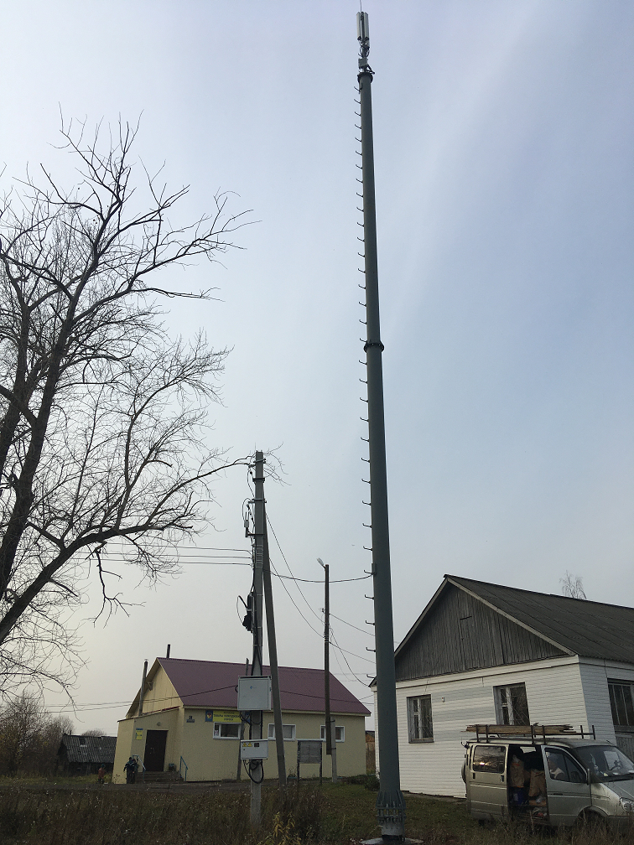
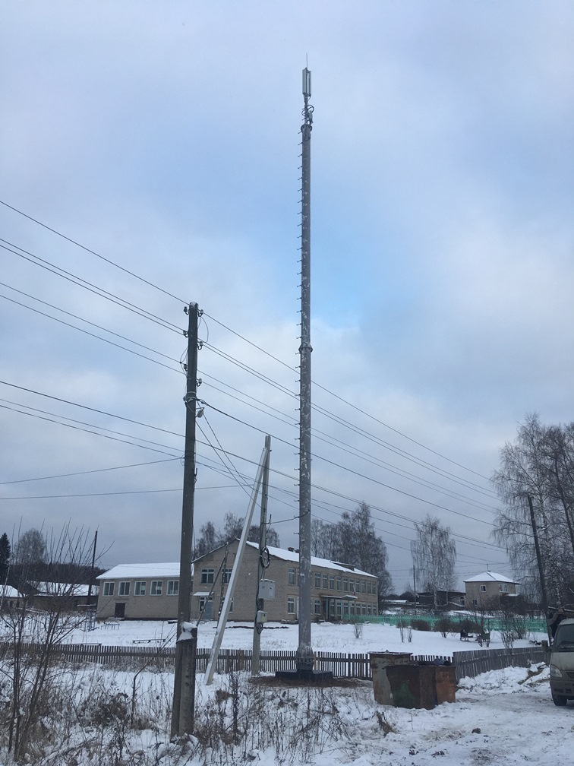
Результаты реализации проекта Кировской области
«Связь как сервис»
По схеме Мини-Базовая станция подключено 28 малых населенных пункта
По схеме Выносная антенна Базовой станции подключено 18 малых населенных пункта
В результате реализации первого этапа проекта в 2109-2020 годах зоной действия сети сотового оператора МТС и услугами мобильной связи и скоростной передачи данных охвачены
46 малых населенных пунктов Кировской области с общим числом жителей около 17 000 человек.
Второй этап проекта в 2021 году включает 14 малых населенных пунктов Кировской области числом жителей более 4000 человек.
Финансирование мероприятий осуществлялось в рамах текущей деятельности операторов связи.
Существует возможность, для установки опор сотовой связи в муниципальных образованиях, дополнительно привлекать средства в рамках проекта поддержки местных инициатив и (или) инициативного бюджетирования.
Notes:
3

Slide 4
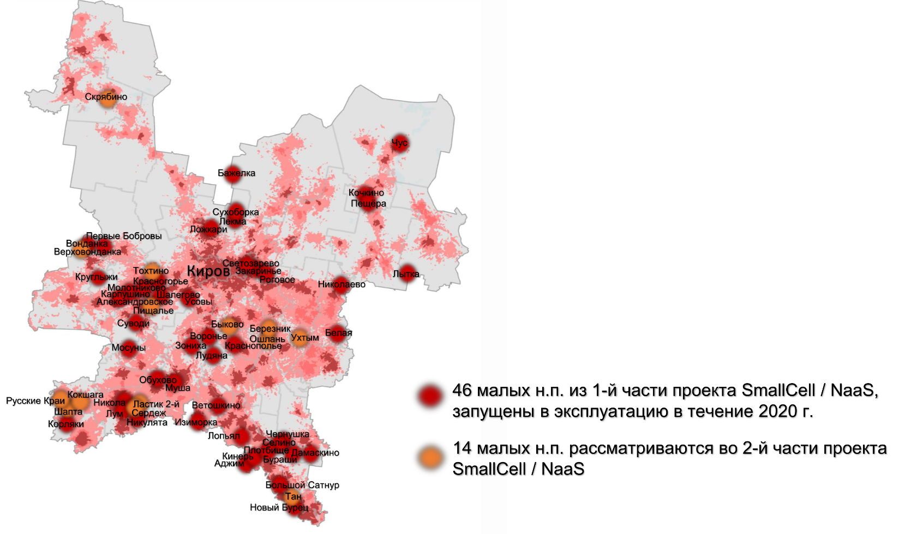
География проекта Кировской области
«Связь как сервис»
Notes:
4

